Slide 1
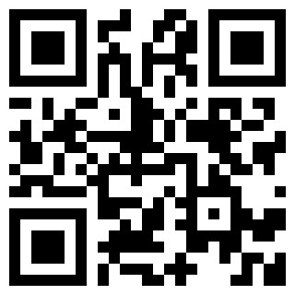
助産師安全管理評価ご協力のお願い
兵庫県助産師会会員の皆様
これまで日本助産師会より、毎年助産所部会会員を対象に「助産所安全管理評価」が行われてきました。
今年度は、兵庫県助産師会会員であるすべての方に向け、「助産師安全管理評価」を行います。
下記のQRコードよりGoogleフォームに入っていただき、それぞれの立場で自己評価をお願いいたします。
＜評価期間＞
このはがきが届いた日から2024年10月31日まで
＜回答時間＞ およそ15分程度
＜回答対象者＞ 全会員が回答をお願いいたしますが、
助産業務に携わっていない方は、情報入力のみとなります。
ご協力のほどよろしくお願いいたします。
＜回答説明動画＞
＜助産師安全管理評価＞
URL https://qr.paps.jp/khntc
URL https://forms.gle/
3LbLtnhNxzQwTDR16
注：アーカイブは10月31日まで視聴可
紙媒体で回答を希望される方やご質問等は、兵庫県助産師会HPのお問い合わせフォームまたは、電話にて「安全対策委員宛」にお願いします。
一般社団法人 兵庫県助産師会 安全対策委員一同

